Slide 1
事件的绑定方式
内联模式 脚本模式 Dom2级
Ie的方式：
attachEvent（“on”事件名称，事件函数）
detachEvent（ “on”事件名称，事件函数）解除绑定
Dom的方式 false
addEventListener（事件名称,函数,冒泡）
removeEventListener（事件名称,函数,冒泡）
解除绑定

Slide 2
Ie 下函数中的this 指向的是window
匿名函数解除不了绑定;

Slide 3
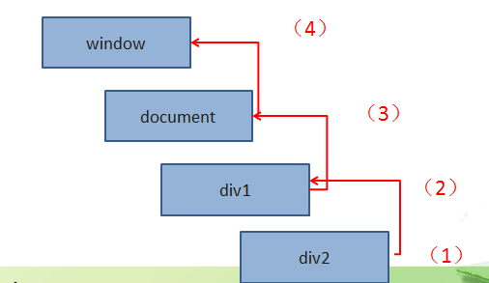
事件流
事件流的两种流动方式
1.冒泡方式：事件响应函数从最具体的元素开始执行，执行后向上层父节点传播。

Slide 4
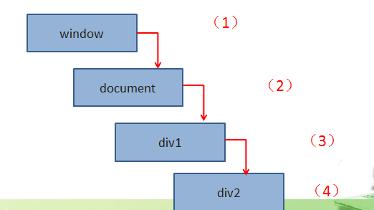
捕获方式
2.捕获方式：事件响应函数从最上层元素开始执行，执行后向下层子节点传播。

Slide 5
事件委托
事件就是onclick，onmouseover，onmouseout，等就是事件，委托呢，就是让别人来做，这个事件本来是加在某些元素上的，sssssssssssss你却加到其他元素上来做，完成这个事件。
利用冒泡的原理，把事件加到父级上，触发执行效果。

Slide 6
事件委托
好处：1.提高性能
2.新添加的元素还有原来的事件
Event对象：事件源（不管在哪个事件下，你操作的哪个元素就是事件源）
Ie：e.srcElement
标准下的：e.target
nodeName:找到当前元素的标签名

